Slide 1



Муниципальное бюджетное общеобразовательное учреждение
Селекционная средняя общеобразовательная школа
г.Славгород, Алтайский край
Арт- холл
«Культурная среда»
(первоначальное название проекта:
Многофункциональная творческая студия «Талантия»)
Рабочая группа:
Веремеенко Матвей
Прокопенко Ирина
Черникова Валерия
2022 год

Slide 2
Цель и задачи проекта:
Создание нового гибкого библиотечного пространства для поддержки образовательных, научных, а также социальноориентированных способов работы и коммуникации.

Slide 3
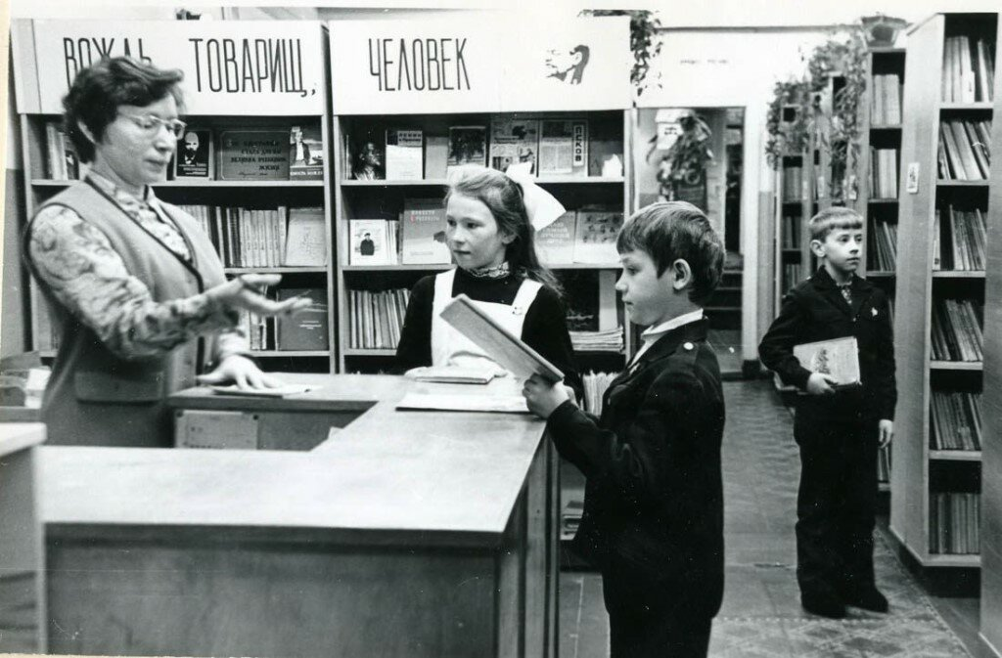
АКТУАЛЬНОСТЬ
Советский образ библиотеки остается в прошлом: место, где можно разговаривать только шепотом, ходить на цыпочках и даже не думать о том, чтобы выпить рядом с книгой воды или кофе. Времена прошли, а советские библиотеки кое – где остались…
ЧЕГО ХОТИМ?
Современную школьную библиотеку–комфортное и стильное пространство, которое вдохновляет, располагает к работе и творчеству.
Notes:
3

Slide 4
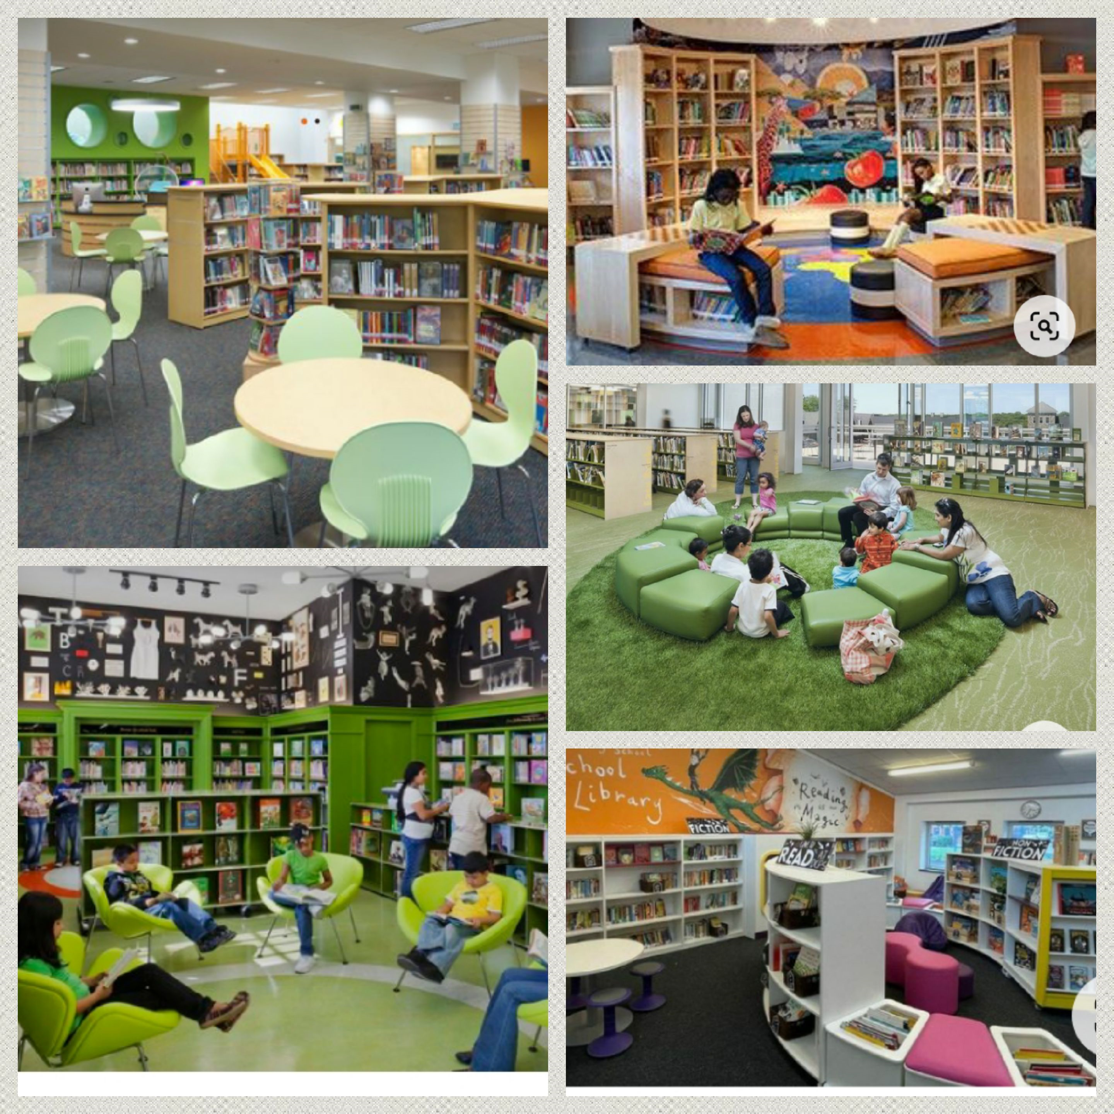
Библиотека – это не только помещение для хранения книг и чтения. Здесь дети учатся не школьной программе, а исследованию жизни. Поэтому само пространство должно способствовать тому, чтобы это исследование давалось легко, но что куда важнее – чтобы у детей появилось желание исследовать.
Notes:
4

Slide 5
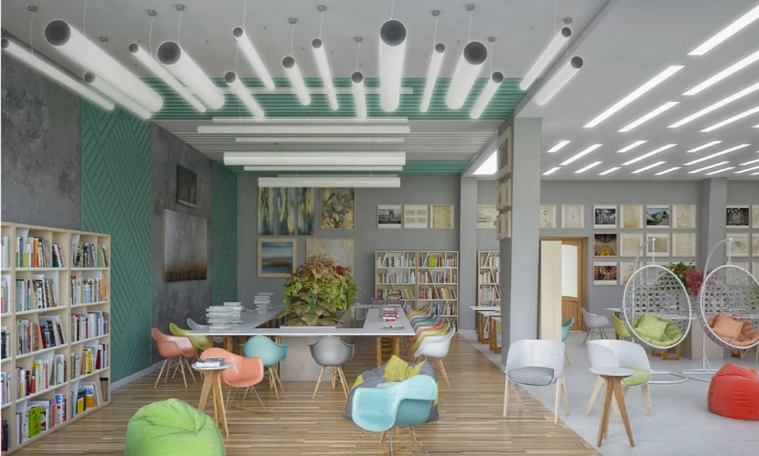
Светлое помещение, мягкие кресла, книжные стеллажи, соответствующие росту детей, настольные игры и конструкторы, а также интерактивная техника, которая поддерживает интерес ребенка к изучению мира – все это основные составляющие современной школьной библиотеки. Пространство должно функционировать, как место для исследования, взаимодействия и игр, а не бесшумного чтения.
Notes:
5

Slide 6
Зонирование в школьной библиотеке
Чтобы превратить помещение библиотеки в максимально комфортное и функциональное пространство, нужно разделить его на зоны. Не стоит устанавливать жестких границ, каждый желающий должен иметь возможность свободно переходить из одной зоны в другую. Зонирование позволит учителям и детям всех возрастов полностью использовать библиотечное пространство.
Notes:
6

Slide 7
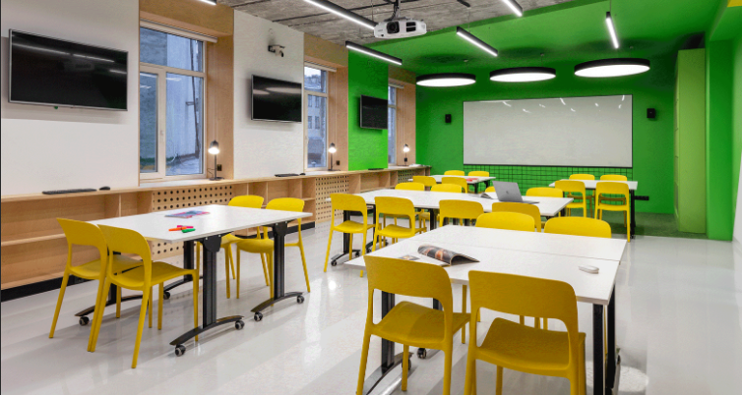
Рабочая зона
Рабочая зона в библиотеке – это место, куда ученики могут прийти перед началом урока, доделать домашнее задание, изучить литературу к занятию или поработать над проектом. Зона оснащается удобными рабочими столами и стульями. Хороший вариант – использование мебели-трансформера. В зависимости от задач можно быстро организовать рабочие места для индивидуальной или коллективной работы.
Notes:
7

Slide 8
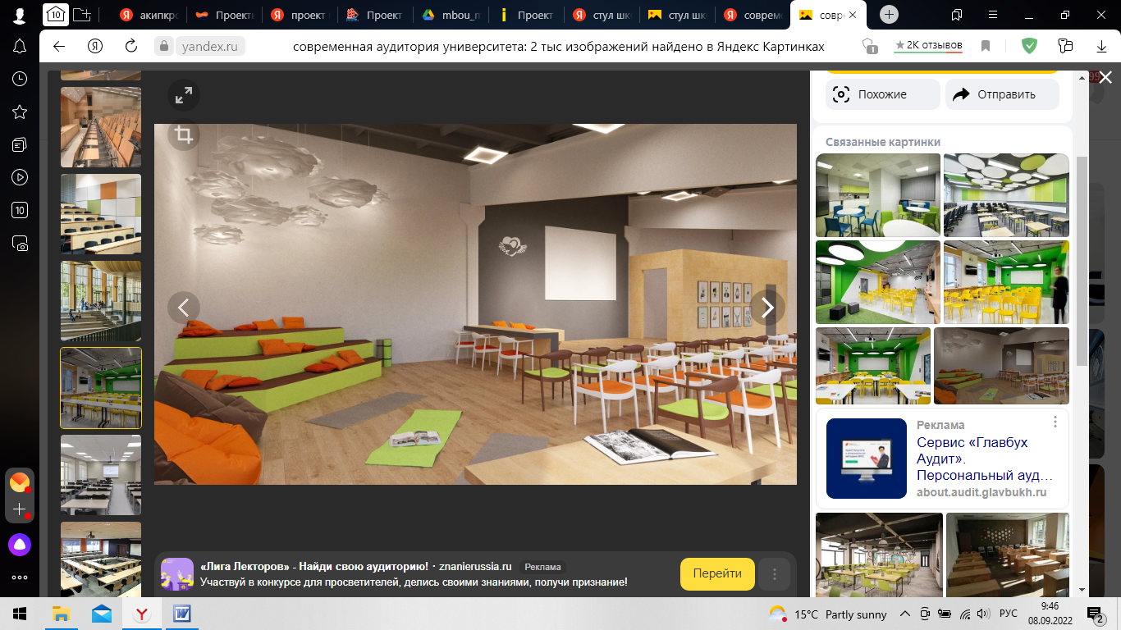
Зона отдыха
В школе обязательно должно быть место для психологической разгрузки детей. В библиотеке зону отдыха можно оформить мягкими бескаркасными креслами, пуфами, настольными играми, стеллажами с интересной литературой. Сюда школьники могут приходить в перерывах между занятиями чтобы отвлечься, пообщаться с друзьями и даже немного подремать в удобном кресле, а после отдохнувшим и с новыми силами, возвращаться к урокам.
Notes:
8

Slide 9
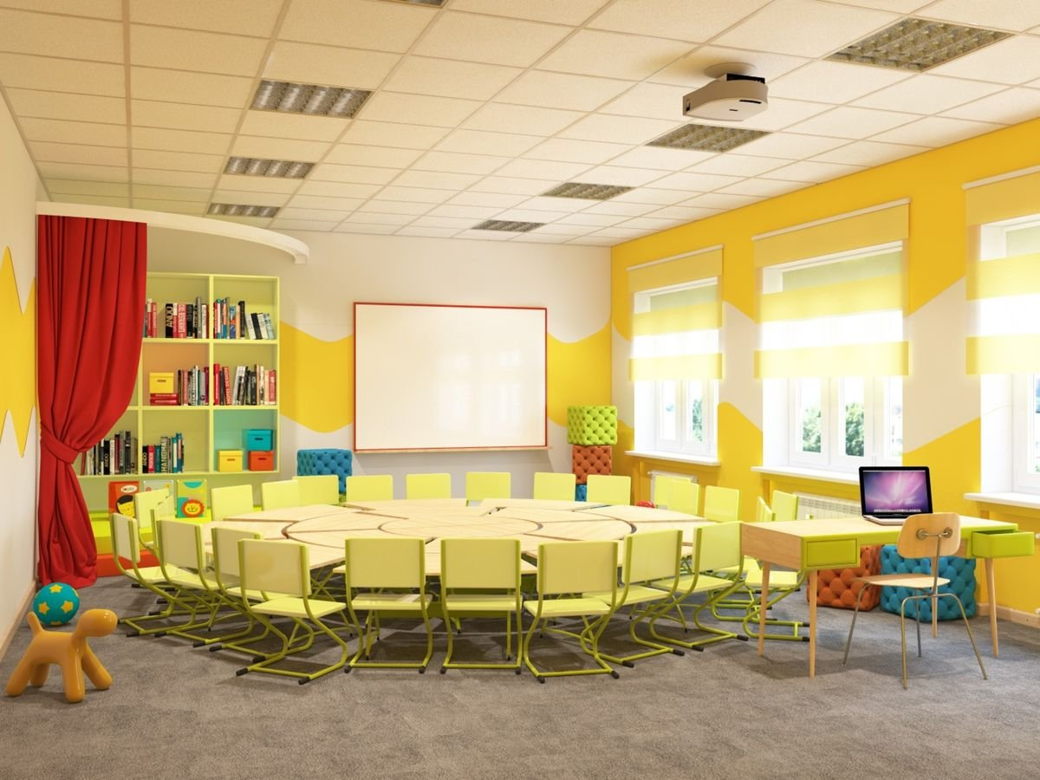
Презентационная зона
Зона для презентации позволит проводить в библиотеке лекции, семинары, открытые уроки, различные мероприятия по защите школьных проектов и др. В этом месте можно собраться для просмотра интересного обучающего фильма или видеороликов по теме занятия. Зона оснащается современным оборудованием – например, интерактивной панелью или комплектом – интерактивная доска + проектор.
Театральная зона
Позволит осуществить качественное развитие школьной театральной студии для реализации творческого потенциала школьников и педагогов.
Notes:
9

Slide 10
Бюджет проекта – 370 000, рублей.
Расходы проекта:
Современная (встроенная, передвижная, корпусная, мягкая) мебель для библиотеки– 160 000, 00 рублей;
Компьютерное и мультимедийное оборудование – 90 000,00 рублей;
Звуковое и световое оборудование – 50 000,00 рублей;
Оборудование для театральной деятельности – 25 000,00 рублей;
Пополнение библиотечного фонда – 25 000,00 рублей;
Ремонт помещения – 20 000,00 рублей.
Средства на реализацию проекта:
Средства краевого бюджета 350 000,00 рублей;
Акция по сбору макулатуры- 10 000,00 рублей;
Спонсорская помощь – 10 000, 00 рублей.
Notes:
10

Slide 11
Современные библиотеки уже не должны быть похожими на те скучные помещения советского типа, но продолжают сохранять все свои главные функции – информационную, образовательную, культурную.
Школьная библиотека обязана видоизменяется под потребности современных школьников, превращаясь в стильное пространство для образования и отдыха.
Notes:
11

Slide 12
Спасибо за внимание!
Notes:
12

